Slide 1
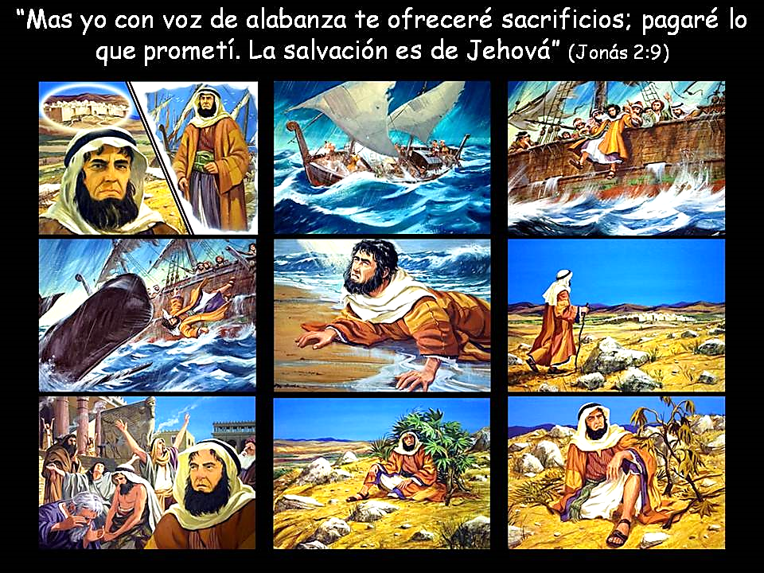

Unidad 8: El Profeta Jonás
Estudio 26:
Jonás: Misión Cumplida
(Jonás 3.1 – 4.11)
9 de julio de 2013
La Biblia Libro por Libro, CBP®
Iglesia Bíblica Bautista de Aguadilla

Slide 2

Contexto
Jonás
  3.1 – 4.11

Slide 3

Versículo Clave:
“Y vio Dios lo que hicieron, que se convirtieron de su mal camino; y se arrepintió del mal que había dicho que les haría, y no lo hizo.”
(Jonás 3:10)

Slide 4
Bosquejo de Estudio
Dios llama por segunda vez a Jonás
  Jonás 3:1-2
Jonás predica en Nínive
  Jonás 3:3-4
La respuesta de Nínive al mensaje
  Jonás 3:5-9
Dios enseña compasión a Jonás
  Jonás 3:10, 4:1-11

Slide 5
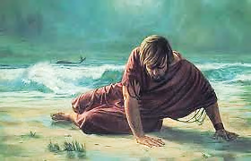
Dios llama por segunda vez a Jonás
Jonás 3.1-2
Vino palabra de Jehová por segunda vez a Jonás, diciendo: Levántate y ve a Nínive, aquella gran ciudad, y proclama en ella el mensaje que yo te diré.
(Jonás 3.1-2)
5

Slide 6
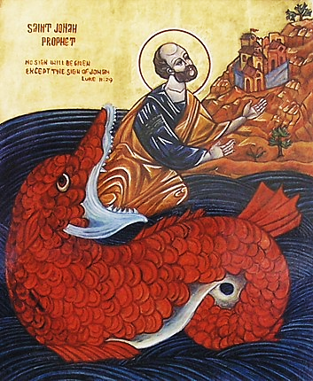
Dios llama por segunda vez a Jonás
Jonás 3.1-2
Al ser redargüido, Dios envía a Jonás de nuevo a predicar.
A pesar de nuestras fallas, el Señor nos sigue usando si nos dejamos ser usados por Él.
6

Slide 7
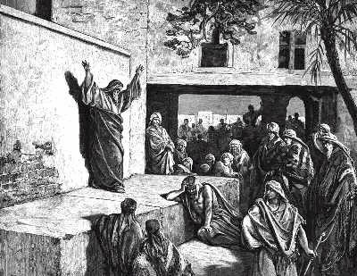
Jonás predica en Nínive
Jonás 3.3-4
Y se levantó Jonás, y fue a Nínive conforme a la palabra de Jehová. Y era Nínive ciudad grande en extremo, de tres días de camino. Y comenzó Jonás a entrar por la ciudad, camino de un día, y predicaba diciendo: De aquí a cuarenta días Nínive será destruida.
(Jonás 3.3-4)

Slide 8
Jonás predica en Nínive
Jonás 3.3-4
En el libro de Jonás se hace mucho énfasis en lo grande que es Nínive.
En hebreo el adjetivo es ‘gadol’, que aparte de grande, significa majestuoso, poderoso.
Esto crea un contraste con la propia percepción de Dios, que la ve como un lugar de pecado y no de gloria.

Slide 9
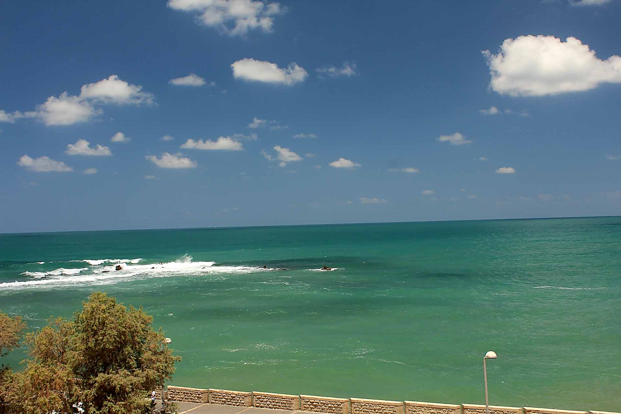
Jonás predica en Nínive
Jonás 3.3-4
Sin embargo, también demuestra que Dios se estaba compadeciendo de una gran cantidad de gentiles (!), desvirtuando la visión elitista que tenía Israel sobre ella misma.
Jope en la actualidad

Slide 10
La respuesta de Nínive al mensaje
Jonás 3.5-9
“Y los hombres de Nínive creyeron a Dios, y proclamaron ayuno, y se vistieron de cilicio desde el mayor hasta el menor de ellos. Y llegó la noticia hasta el rey de Nínive, y se levantó de su silla, se despojó de su vestido, y se cubrió de cilicio y se sentó sobre ceniza. E hizo proclamar y anunciar en Nínive, por mandato del rey y de sus grandes, diciendo…”

Slide 11
La respuesta de Nínive al mensaje
Jonás 3.5-9
“…Hombres y animales, bueyes y ovejas, no gusten cosa alguna; no se les dé alimento, ni beban agua; sino cúbranse de cilicio hombres y animales, y clamen a Dios fuertemente; y conviértase cada uno de su mal camino, de la rapiña que hay en sus manos. ¿Quién sabe si se volverá y se arrepentirá Dios, y se apartará del ardor de su ira, y no pereceremos?”
(Jonás 3.5-9)

Slide 12
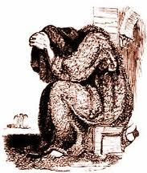
La respuesta de Nínive al mensaje
Jonás 3.5-9
El Espíritu Santo obró en los corazones del rey y sus súbditos, creando convicción de pecado.
El rey de la ciudad ‘grande y poderosa’ tuvo la capacidad de humillarse ante Dios, muy diferente a muchos de los reyes israelitas quienes Dios mismo dice ser el pueblo más insignificante de la tierra.

Slide 13
Dios enseña compasión a Jonás
Jonás 3.10-4.11
“Y vio Dios lo que hicieron, que se convirtieron de su mal camino; y se arrepintió del mal que había dicho que les haría, y no lo hizo. Pero Jonás se apesadumbró en extremo, y se enojó. Y oró a Jehová y dijo: Ahora, oh Jehová, ¿no es esto lo que yo decía estando aún en mi tierra? Por eso me apresuré a huir a Tarsis; porque sabía yo que tú eres Dios clemente y piadoso, tardo en enojarte, y de grande misericordia, y que te arrepientes del mal…”
13

Slide 14
Dios enseña compasión a Jonás
Jonás 3.10-4.11
“…Ahora pues, oh Jehová, te ruego que me quites la vida; porque mejor me es la muerte que la vida. Y Jehová le dijo: ¿Haces tú bien en enojarte tanto? Y salió Jonás de la ciudad, y acampó hacia el oriente de la ciudad, y se hizo allí una enramada, y se sentó debajo de ella a la sombra, hasta ver qué acontecería en la ciudad.” (Jonás 3.10-4.5)
14

Slide 15
Dios enseña compasión a Jonás
Jonás 3.10-4.11
“Y preparó Jehová Dios una calabacera, la cual creció sobre Jonás para que hiciese sombra sobre su cabeza, y le librase de su malestar; y Jonás se alegró grandemente por la calabacera. Pero al venir el alba del día siguiente, Dios preparó un gusano, el cual hirió la calabacera, y se secó. Y aconteció que al salir el sol, preparó Dios un recio viento solano, y el sol hirió a Jonás en la cabeza, y se desmayaba, y deseaba la muerte, diciendo: Mejor sería para mí la muerte que la vida…”
15

Slide 16
Dios enseña compasión a Jonás
Jonás 3.10-4.11
“…Entonces dijo Dios a Jonás: ¿Tanto te enojas por la calabacera? Y él respondió: Mucho me enojo, hasta la muerte. Y dijo Jehová: Tuviste tú lástima de la calabacera, en la cual no trabajaste, ni tú la hiciste crecer; que en espacio de una noche nació, y en espacio de otra noche pereció. ¿Y no tendré yo piedad de Nínive, aquella gran ciudad donde hay más de ciento veinte mil personas que no saben discernir entre su mano derecha y su mano izquierda, y muchos animales?” (Jonás 4.6-11)
16

Slide 17
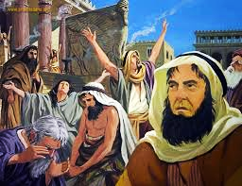
Dios enseña compasión a Jonás
Jonás 3.10-4.11
Jonás tenía un prejuicio terrible en contra de los gentiles y, por tanto, Dios le muestra su error mediante la calabacera.
Jonás sabía cómo era Dios y confiesa que no le gustó lo que Dios hizo.

Slide 18
Dios enseña compasión a Jonás
Jonás 3.10-4.11
Dios no nos puede obligar a cambiar de opinión, pero sí nos muestra nuestros errores para así nosotros entender su sabiduría.
El error de Jonás era pensar de que por ser israelita, él tenía un estatus más alto que los gentiles, y que solo Israel merecía el perdón de Dios.
“Pero la ley se introdujo para que el pecado abundase; mas cuando el pecado abundó, sobreabundó la gracia;” (Romanos 5.20)

Slide 19
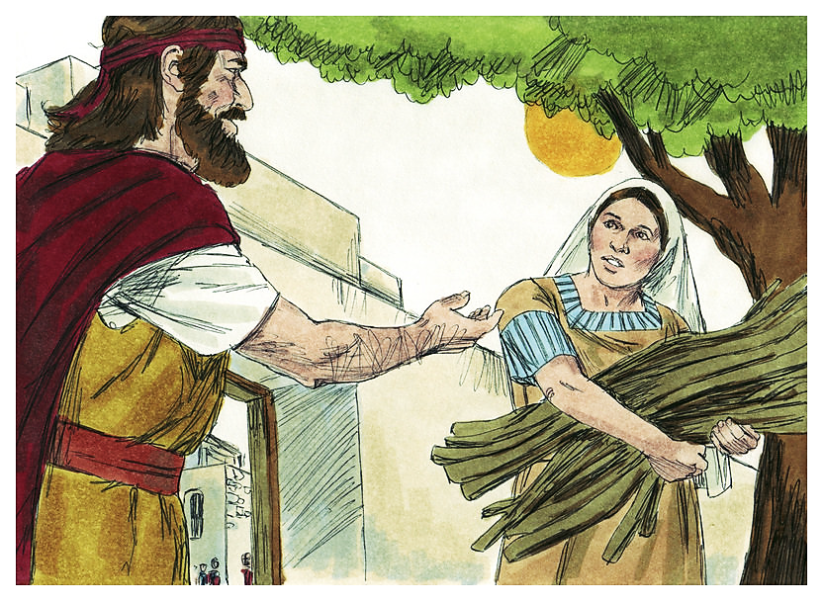
Dios enseña compasión a Jonás
Jonás 3.10-4.11
“Él les dijo: Sin duda me diréis este refrán: Médico, cúrate a ti mismo; de tantas cosas que hemos oído que se han hecho en Capernaum, haz también aquí en tu tierra. Y añadió: De cierto os digo, que ningún profeta es acepto en su propia tierra. Y en verdad os digo que muchas viudas había en Israel en los días de Elías, cuando el cielo fue cerrado por tres años y seis meses, y hubo una gran hambre en toda la tierra; pero a ninguna de ellas fue enviado Elías, sino a una mujer viuda en Sarepta de Sidón.” (Lucas 4.23-26)

Slide 20
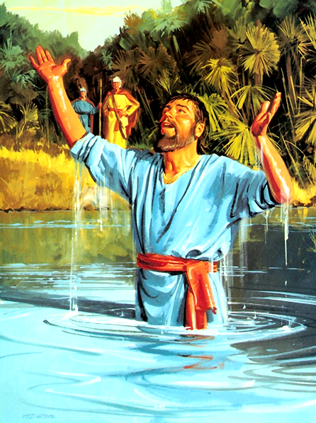
Dios enseña compasión a Jonás Jonás 3.10-4.11
“Y muchos leprosos había en Israel en tiempo del profeta Eliseo; pero ninguno de ellos fue limpiado, sino Naamán el sirio. Al oír estas cosas, todos en la sinagoga se llenaron de ira; y levantándose, le echaron fuera de la ciudad, y le llevaron hasta la cumbre del monte sobre el cual estaba edificada la ciudad de ellos, para despeñarle. Mas él pasó por en medio de ellos, y se fue.”
(Lucas 4.27-30)

Slide 21
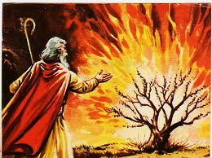
Dios enseña compasión a Jonás
Jonás 3.10-4.11
Y le respondió: Yo haré pasar todo mi bien delante de tu rostro, y proclamaré el nombre de Jehová delante de ti; y tendré misericordia del que tendré misericordia, y seré clemente para con el que seré clemente. (Éxodo 33.19)

Slide 22
Dios enseña compasión a Jonás
Jonás 3.10-4.11
La Biblia nos demuestra que Dios le confiere su misericordia a todos, pero él también sabe quién la aceptará.
Por tanto, Jonás estaba mal al pensar que él tenía el derecho de decidir eso por Dios.
No se escribe sobre si se arrepintió de esto, pero si no lo hizo, perdió la gran bendición de orar por los inconversos y serles de testimonio.

Slide 23
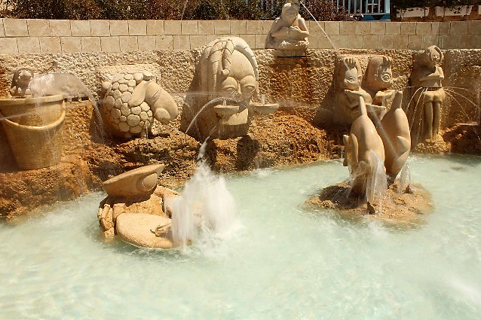
Aplicaciones
El siervo predicador debe anunciar con claridad el mensaje que ha recibido de Dios.
  Jonás, después de arrepentirse, tomó en sus manos el plan original de Dios y le predicó a los Ninivitas.
  Dios siempre busca personas que estén dispuestos a declarar su mensaje y a veces hasta a los que no quieren hacerlo de primera instancia.
23

Slide 24
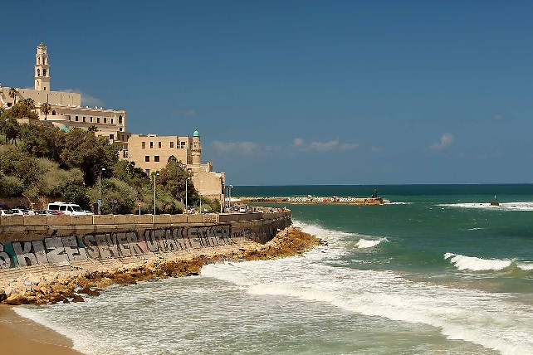
Aplicaciones
Todos los pueblos del mundo, aun los más crueles, son amados por Dios.
  Dios siempre ha tenido el plan de salvación en Cristo para aquellos que quieren creer en él. Desde el principio ha enviado mensajeros a aquellos que le buscan
  Este plan misericordioso se ha extendido más todavía desde que empezó la Era de la Iglesia.
24

Slide 25
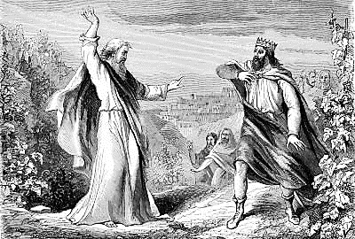
Aplicaciones
Dios no desea la muerte del pecador
  Jonás no parece haber entendido que la salvación no es propiedad de quienes conocen a Dios, sino de Dios mismo, él la confiere a quien él ve acepto a dársela.
  A veces con nuestro pensamiento entenebrecido podríamos osar escoger que en verdad “merece” la salvación, pero esto pertenece a la misericordia de Dios, la cual es inefable y mucho más de lo que nosotros podamos percibir sobre ella.
25

Slide 26
Bibliografía
Carson, D., France, R., Motyer, J., & Wenham, G. (2000, c1999). Nuevo comentario Bíblico : Siglo veintiuno (electronic ed.) (Lc 6.20-26). Miami: Sociedades Bı́blicas Unidas.
Douglas, J.D. Nuevo Diccionario Bíblico : Primera Edición. Miami: Sociedades Bíblicas Unidas, 2000.
LBLA Mapas, electronic ed. La Habra, CA: Foundation Publications, Inc., 2000.
Lockward, Alfonso. Nuevo Diccionario De La Biblia. Miami: Editorial Unilit, 2003.
Mapas De La Biblia Caribe, electronic ed. Nashville: Editorial Caribe, 2000, c1998.
Martínez, Mario, et al, eds. El Expositor Bíblico: La Biblia, Libro por Libro, Maestros de jóvenes y Adultos, Volumen 2, 5nta Ed. El Paso, Texas: Casa Bautista de Publicaciones, 2007, c1995.
Nelson, Wilton M. y Juan Rojas Mayo, Nelson Nuevo Diccionario Ilustrado De La Biblia, electronic ed. Nashville: Editorial Caribe, 2000, c1998.
Vine, W.E. Vine Diccionario Expositivo De Palabras Del Antiguo Y Del Nuevo Testamento Exhaustivo, electronic ed. Nashville: Editorial Caribe, 2000, c1999.
Walvoord, J. F., & Zuck, R. B. (1996). El conocimiento bíblico, un comentario expositivo: Antiguo Testamento, tomo 1: Génesis-Números (125). Puebla, México: Ediciones Las Américas, A.C.
Carro, D., Poe, J. T., Zorzoli, R. O., & Editorial Mundo Hispano (El Paso, T. (1993-). Comentario bı́blico mundo hispano Exodo (1. ed.) (26). El Paso, TX: Editorial Mundo Hispano.
Wiersbe, W. W. (1995). Bosquejos expositivos de la Biblia: Antiguo y Nuevo Testamento (electronic ed.). Nashville: Editorial Caribe.
MacDonald, W. (2004). Comentario Bíblico de William MacDonald: Antiguo Testamento y Nuevo Testamento (46). Viladecavalls (Barcelona), Espa±a: Editorial CLIE. φ
Porter, R. (1989). Estudios Bı́blicos ELA: Fracaso en el desierto (Numeros) (5). Puebla, Pue., México: Ediciones Las Américas, A. C.
Gillis, C. (1991). El Antiguo Testamento: Un Comentario Sobre Su Historia y Literatura, Tomos I-V (╔x 14.21). El Paso, TX: Casa Bautista De Publicaciones.
Buenos Aires: Queen of the River of Silver; The National Geographic Magazine, noviembre de 1939, pág. 574.
  http://www.dsmedia.org/resources/illustrations/sweet-publishing/acts
  Smith, S., & Cornwall, J. (1998). The exhaustive dictionary of Bible names (13). North Brunswick, NJ: Bridge-Logos.
  Hoff, P. (1978). El Pentateuco (204205). Miami, FL: Editorial Vida.
  El Tesoro del conocimiento bíblico: Referencias bíblicas y pasajes paralelos. 2011 (Lv 27.32). Bellingham, WA: Logos Research Systems, Inc.
  Hoff, P. (1978). El Pentateuco (211). Miami, FL: Editorial Vida.
26
Notes:
26

Slide 27

Próximo Estudio
Unidad 9: Llamamiento a la consolación
Estudio 27:
Acción de gracias en la tribulación
(2da Corintios 1.1-14)
16 de julio de 2013
La Biblia Libro por Libro, CBP®
Iglesia Bíblica Bautista de Aguadilla

Slide 28


